Slide 1

C 프로그램의 기본

Slide 2
목차
C 프로그램의 구성 요소
주석
main 함수
출력
C 언어의 입력과 출력
변수
printf 함수
scanf 함수

Slide 3

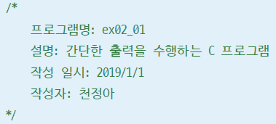

주석
주석을 다는 방법
/*과 */을 이용한 여러 줄 주석
//을 이용한 한 줄 주석
주석의 용도
프로그램에 대한 설명
프로그램 전체에 대한 대략적인 정보를 제공
주석 처리(comment out)

Slide 4
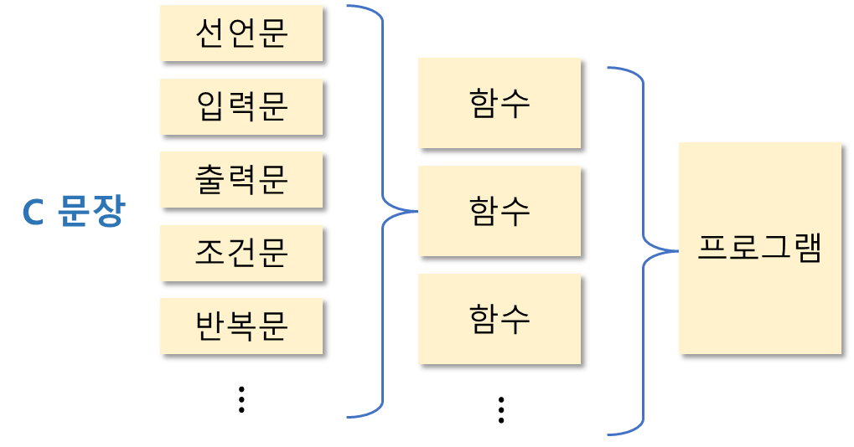
문장(statement)
C 프로그램을 이루는 기본 단위
각 문장은 세미콜론(;)으로 끝난다.
~문: 선언문, 입력문, 출력문, 조건문, 반복문 등

Slide 5
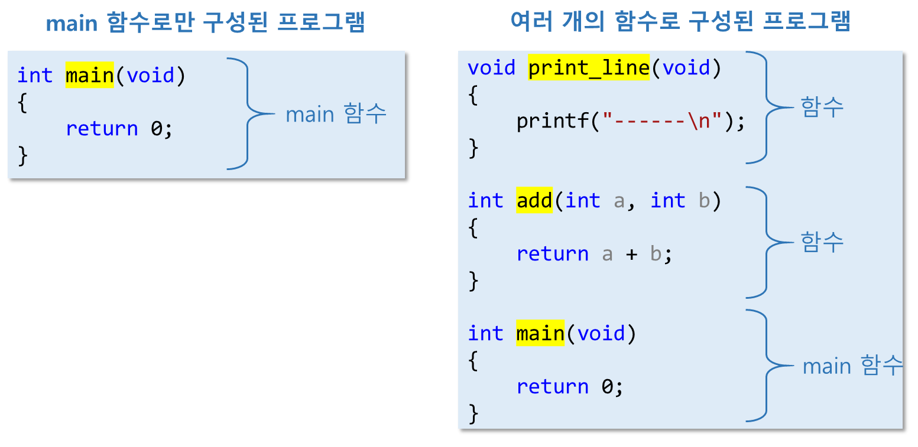
콘솔 프로그램과 main 함수
콘솔 프로그램에는 반드시 main 함수가 필요하다.

Slide 6
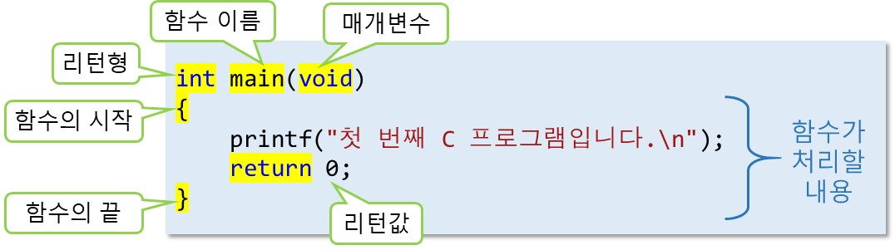
함수의 구성 요소
함수를 만들 때는 리턴형, 함수 이름, 매개변수가 필요하다.

Slide 7
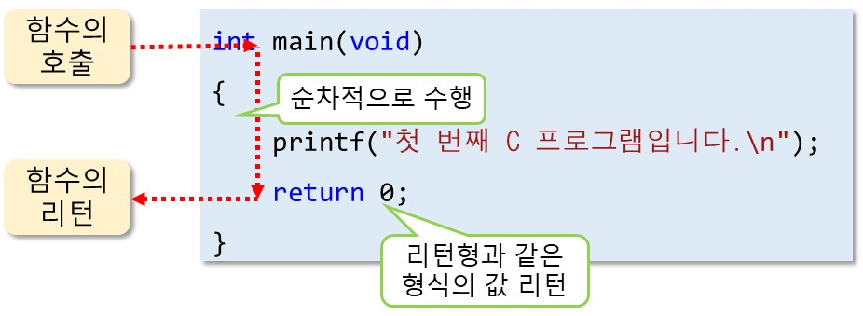
진입점 함수
C 프로그램이 처음 시작될 때 호출되는 함수
main 함수는 콘솔 프로그램의 진입점 함수이다.
C 프로그램에는 main 함수가 반드시 필요하다.

Slide 8
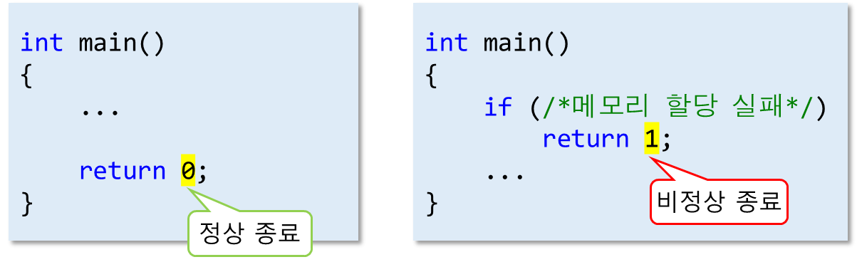
main 함수의 리턴 값
프로그램의 종료 코드(exit code)를 리턴한다.
main 함수의 리턴 값은 운영체제로 전달
0이면, 정상 종료이고 0이 아니면 비정상 종료
main 함수의 return문은 생략할 수 있다.
프로그램 종료 시 0 리턴

Slide 9
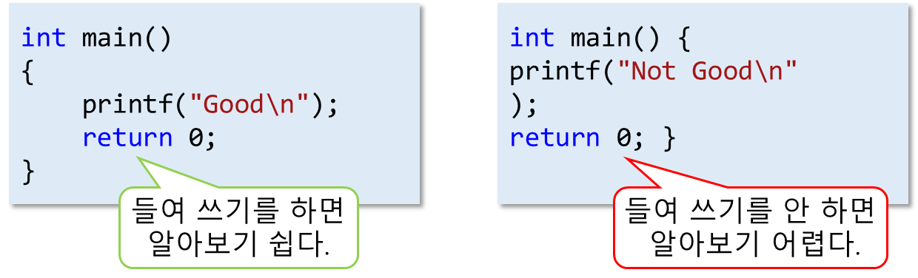
들여쓰기
알아보기 쉽도록 한 줄에 한 문장씩 작성한다.
블록(block) : { }로 묶인 문장들
Visual Studio의 들여쓰기 단축키
Ctrl+K, Ctrl+D 또는 블록 선택 후 Ctrl+K, Ctrl+F

Slide 10
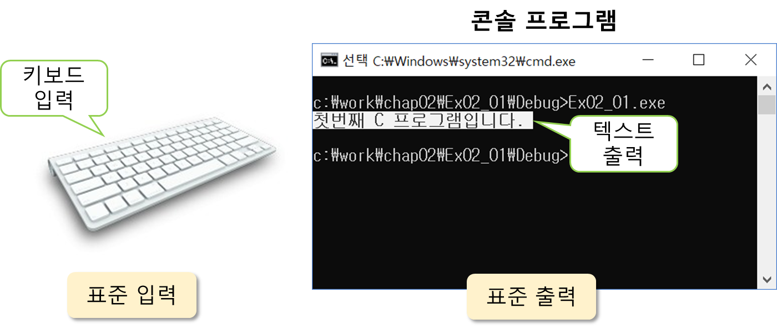
입출력
콘솔 프로그램
콘솔(명령 프롬프트)에서 실행되는 프로그램
키보드로부터 입력을 받아서 처리 결과를 콘솔에 텍스트로 출력

Slide 11
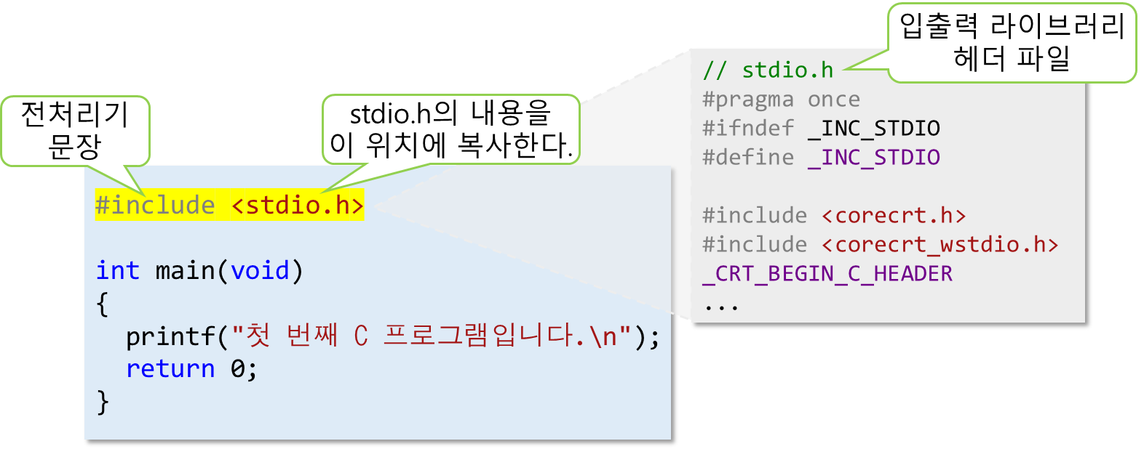
입출력 라이브러리를 사용하기 위한 준비
<stdio.h>를 포함한다.
헤더 파일(.h)
라이브러리 함수의 이름, 리턴형, 매개변수에 대한 정보를 담고 있는 파일

Slide 12
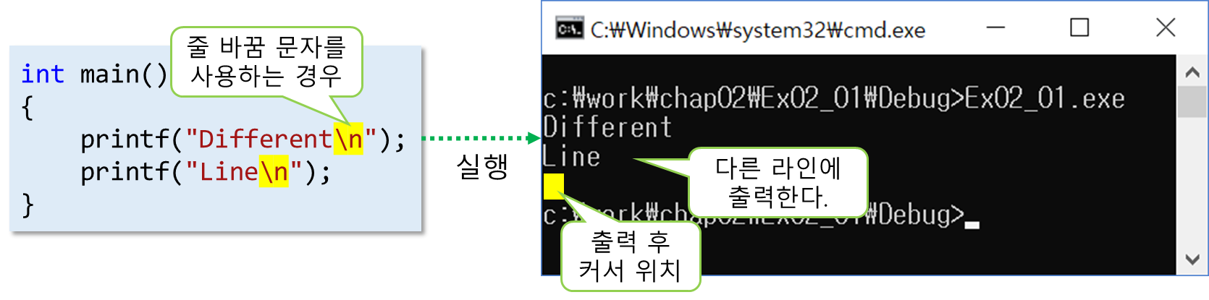
콘솔 출력
콘솔에 텍스트를 출력하려면 printf 함수를 이용한다.
출력할 내용을 " "로 묶어서 printf 함수의 ( ) 안에 써준다.

Slide 13
2진법 (binary system)
0
1
2
3
4
5
6
7
…
0
0
0
0
000
001
010
011
100
101
110
111
…
0
0
1 bit
2 bits
3 bits
4 bits =>
16개
8 bits =>
256개

Slide 14
2진수 vs 16진수
2진 표현 4 bits 는 16진 표현 1자리와 대응
2진수를 간략하게 표현할 때 16진 수 활용
0 0000
1 0001
2 0010
3 0011
4 0100
5 0101
6 0110
7 0111
8 1000
9 1001
A 1010
B 1011
C 1100
D 1101
E 1110
F 1111
0100 0010
0x42
1010 1100
0xAC
0111 1111
0x7F

Slide 15
컴퓨터의 데이터 표현?
컴퓨터에서는 모든 것을 0과 1로 표현
컴퓨터 정보
문자
수
정수
실수
프로그램
데이터

Slide 16
기본 데이터형
기본 데이터형
문자형
정수형
실수형
char
short
int
long
long long
float
double
→ p.89 표3-2
→ p.79 표3-1

Slide 17
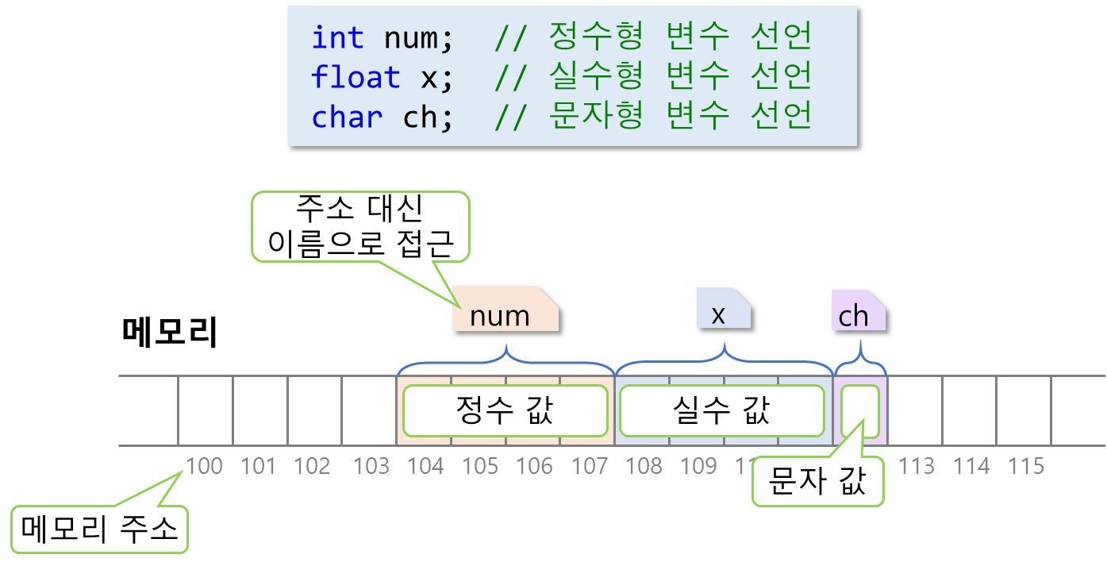
변수
어떤 값(문자, 수 등)을 저장하기 위한 메모리 공간
변수를 사용하려면 변수명과 데이터형(data type)이 필요하다.
변수는 선언 후 사용해야 한다.

Slide 18
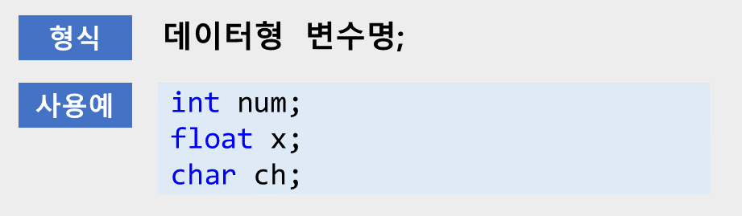
변수의 선언
변수의 선언
변수명은 영문자와 숫자, 밑줄 기호(_)를 사용해서 만든다.
첫 글자로는 반드시 영문자나 밑줄 기호가 와야 한다.

Slide 19
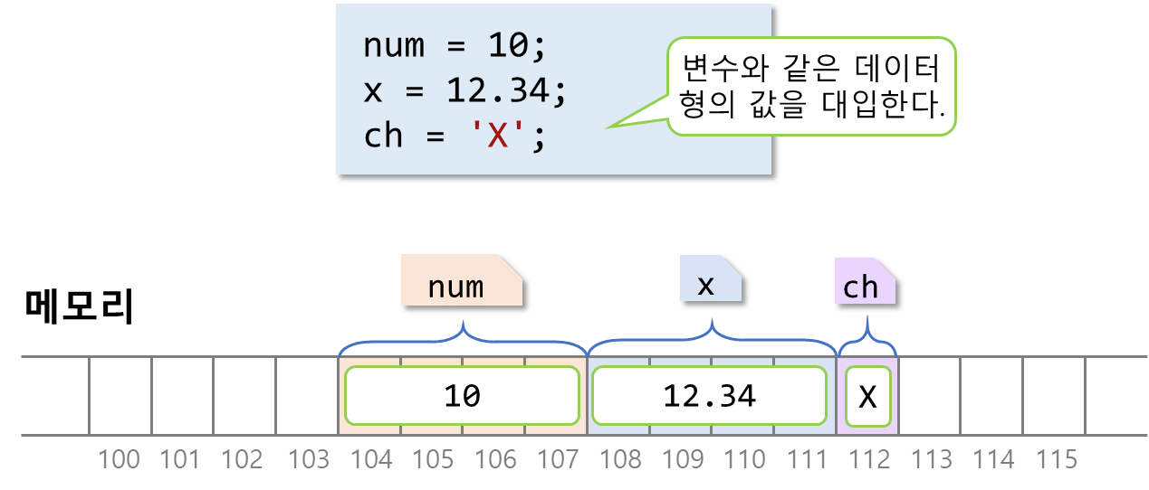
변수의 사용
변수의 사용
변수에 값을 대입하려면 =을 이용

Slide 20
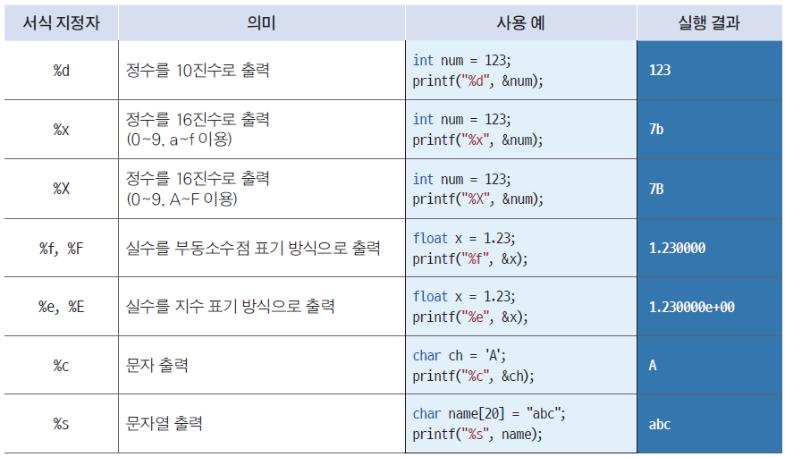
printf 함수의 형식 문자열 (1/3)

Slide 21
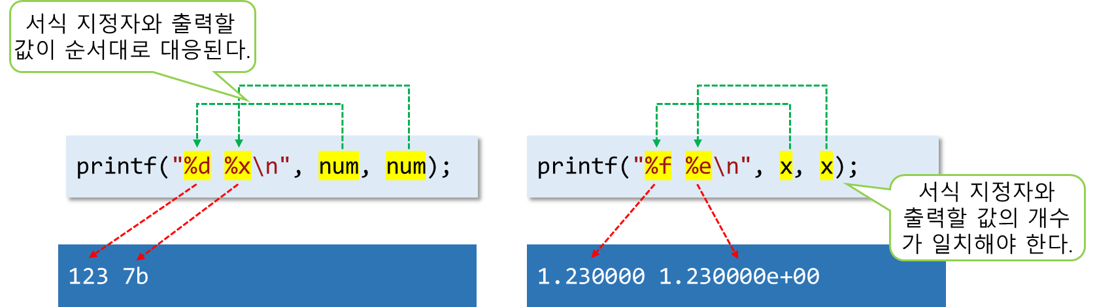
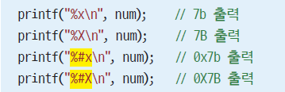
printf 함수의 형식 문자열 (2/3)
서식 지정자의 개수와 출력할 값의 개수가 일치해야 한다.
16진수 정수 출력

Slide 22

printf 함수의 형식 문자열 (3/3)
문자 폭 지정
정밀도 지정
실수의 정밀도 : 소수점 이하 자릿수
정수의 정밀도 : 출력할 숫자의 자릿수

Slide 23
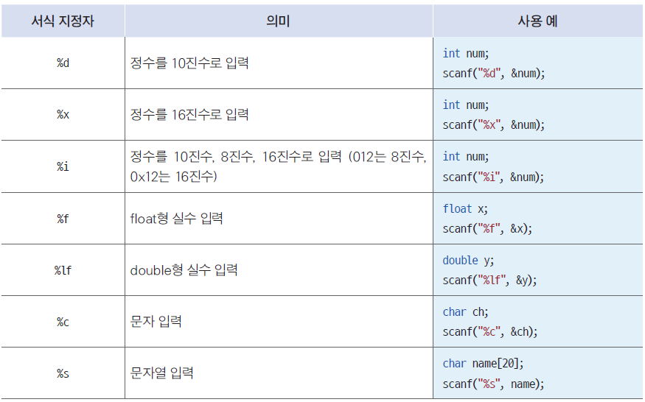
scanf 함수의 형식 문자열

Slide 24

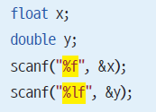
scanf 함수의 형식 문자열 (1/2)
문자 배열에 입력받을 때는 &를 지정하지 않는다.
서식 지정자를 여러 개 사용할 수도 있다.
서식 지정자와 입력받을 변수의 개수가 같아야 한다.
실수형 변수 입력
%f : float 입력
%lf : double 입력
scanf("%s %d %c", name, &age, &gender);
3개
3개

Slide 25
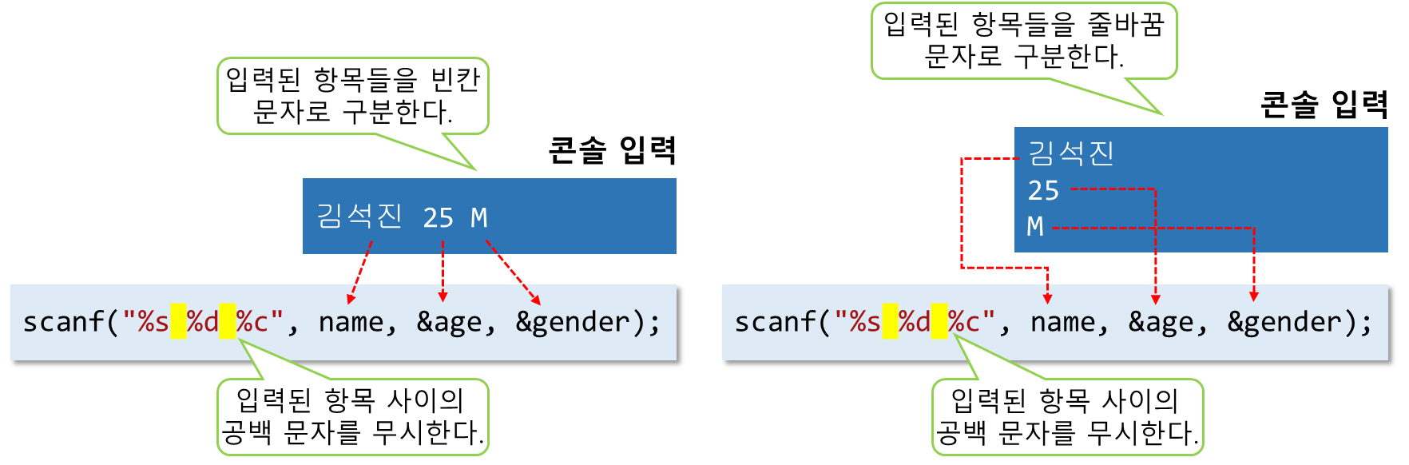
scanf 함수의 형식 문자열 (2/2)
형식 문자열의 공백 문자
이전 입력 이후의 공백을 모두 무시하고 다음 입력을 읽어 오게 한다.

Slide 26
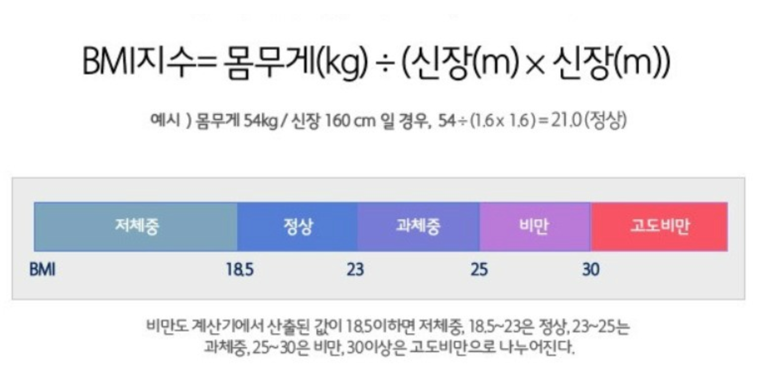
연습: BMI 지수 계산기

Slide 27
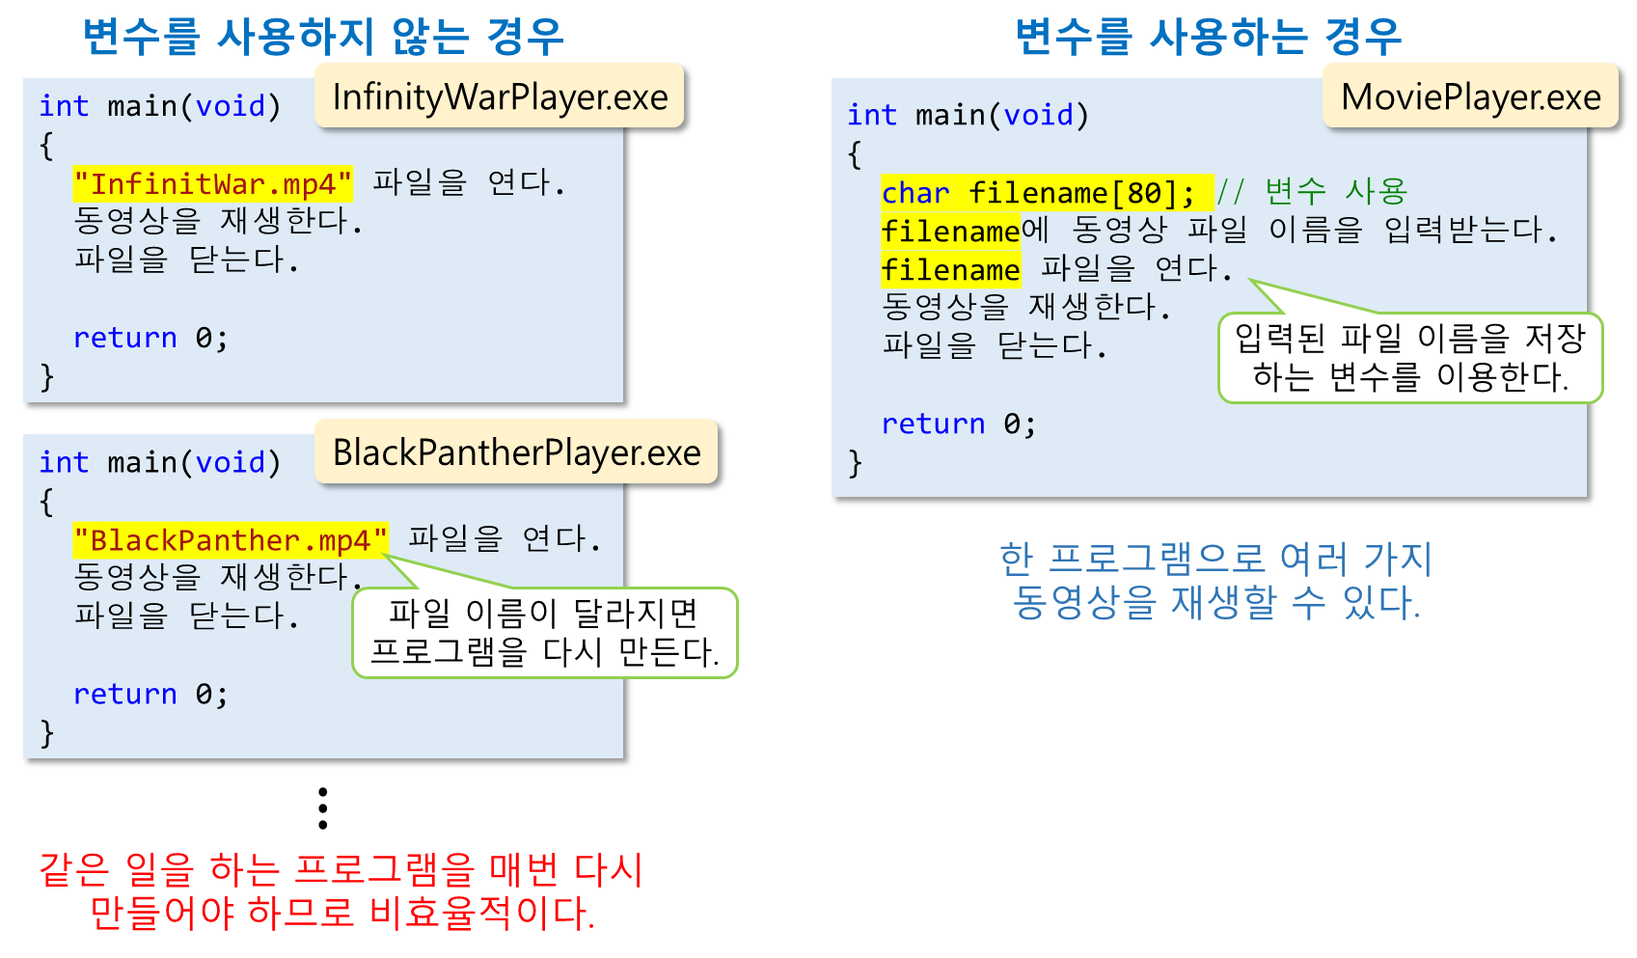
변수의 필요성
변수를 이용하면 '어떤 값이 될지 모르는 값을 처리하는 프로그램'을 작성할 수 있다.

Slide 28
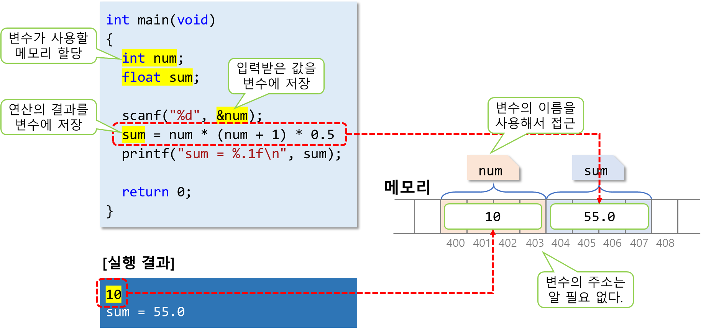
변수의 선언과 사용

Slide 29
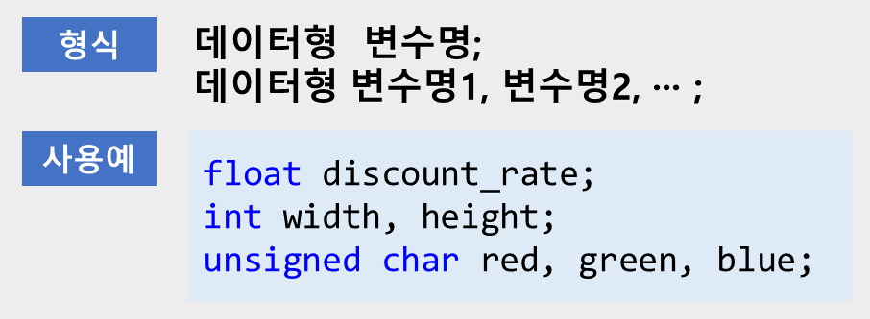
변수의 선언
변수를 선언하려면 변수의 데이터형과 이름이 필요하다.

Slide 30
식별자 만드는 규칙
반드시 영문자, 숫자, 밑줄 기호(_)만을 사용해야 한다.
첫 글자는 반드시 영문자 또는 밑줄 기호(_)로 시작해야 한다. 식별자는 숫자로 시작해서는 안 된다.
밑줄 기호(_)를 제외한 다른 기호를 사용할 수 없다.
대소문자를 구분해서 만들어야 한다. red, Red, RED은 모두 다른 이름이다.
C 언어의 키워드는 식별자로 사용할 수 없다.

Slide 31
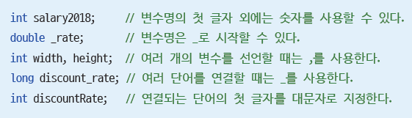
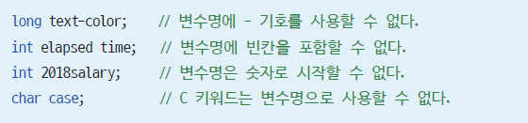
변수의 선언 예
올바른 변수 선언의 예
잘못된 변수 선언의 예

Slide 32
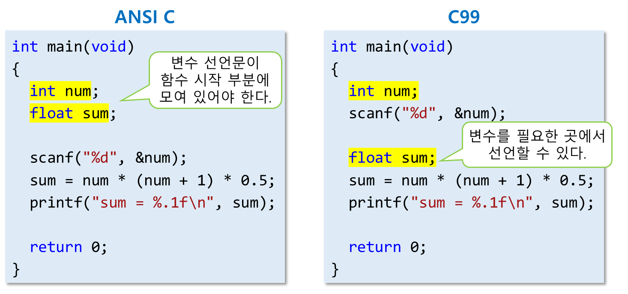
변수 선언문의 위치

Slide 33
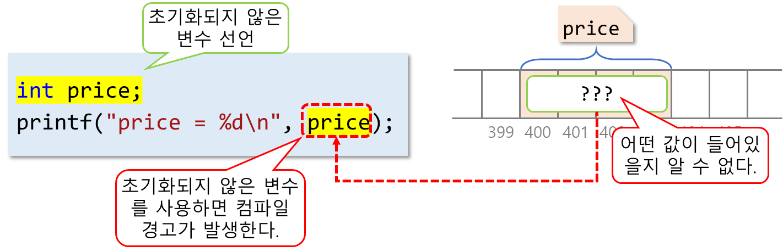
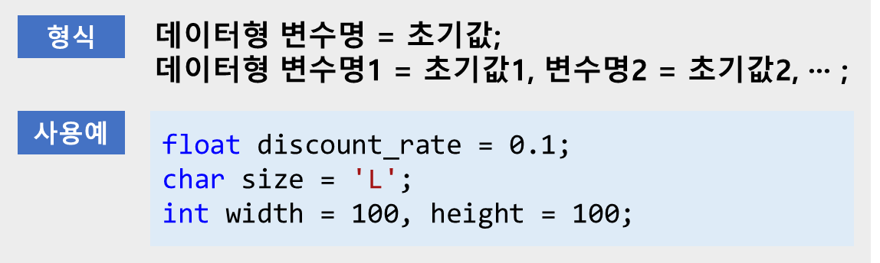
변수의 초기화 (1/2)
선언 시 초기화되지 않은 변수의 값은 쓰레기 값이다.
변수의 초기화 방법

Slide 34


변수의 초기화 (2/2)
변수를 초기화할 때 변수의 데이터형과 같은 형의 값으로 초기화해야 한다.
변수가 어떤 초기값을 가져야 하는지 알 수 없을 때에는 0으로라도 초기화하는 것이 안전하다.

Slide 35
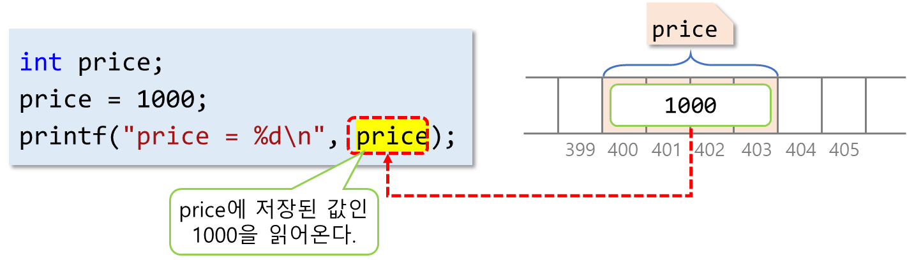
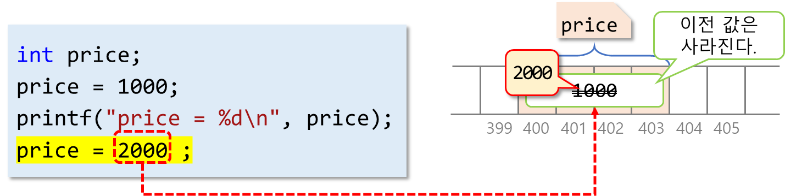
변수의 사용

Slide 36
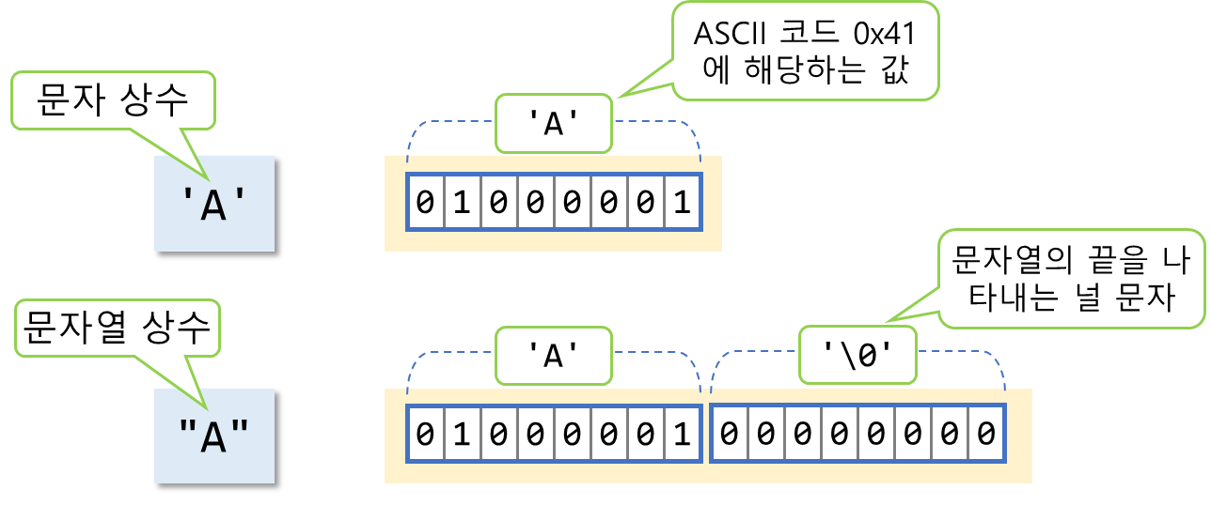
상수
프로그램에서 값이 변경되지 않는 요소
메모리에 저장되지 않고, 한 번만 사용된 다음 없어져 버리는 임시 값
리터럴 상수 : 값 자체
문자 상수 : 'A', '\xa'
정수형 상수 : 0x12, 123u, 1234567L
실수형 상수 : 12.34, 1.234e1, .1, 0.5F
문자열 상수 : "hello", "A"

Slide 37
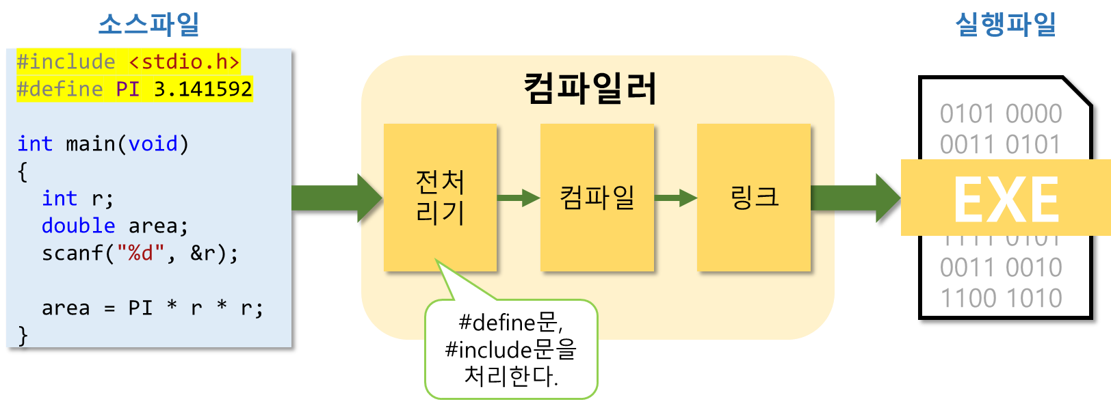
매크로 상수
#define문으로 정의되는 상수
전처리기가 처리하는 문장
전처리기는 컴파일러가 소스 파일을 컴파일하기 전에 먼저 수행되며, 프로그래머가 작성한 소스 파일을 컴파일할 수 있도록 변환해서 준비한다.

Slide 38
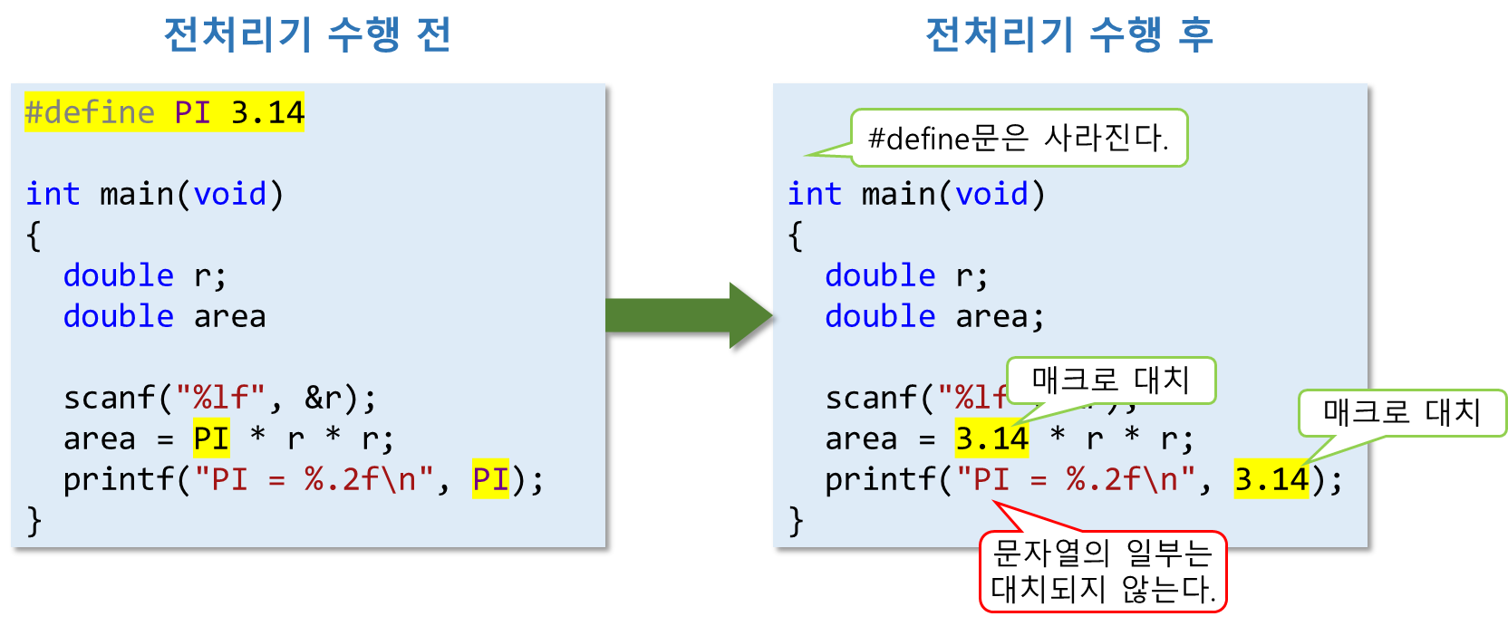
전처리기의 #define 처리
전처리기는 매크로 상수를 특정 값으로 대치(replace)한다.
문자열 상수 안에 포함된 매크로 상수는 문자열의 일부이므로 대치되지 않는다.

Slide 39
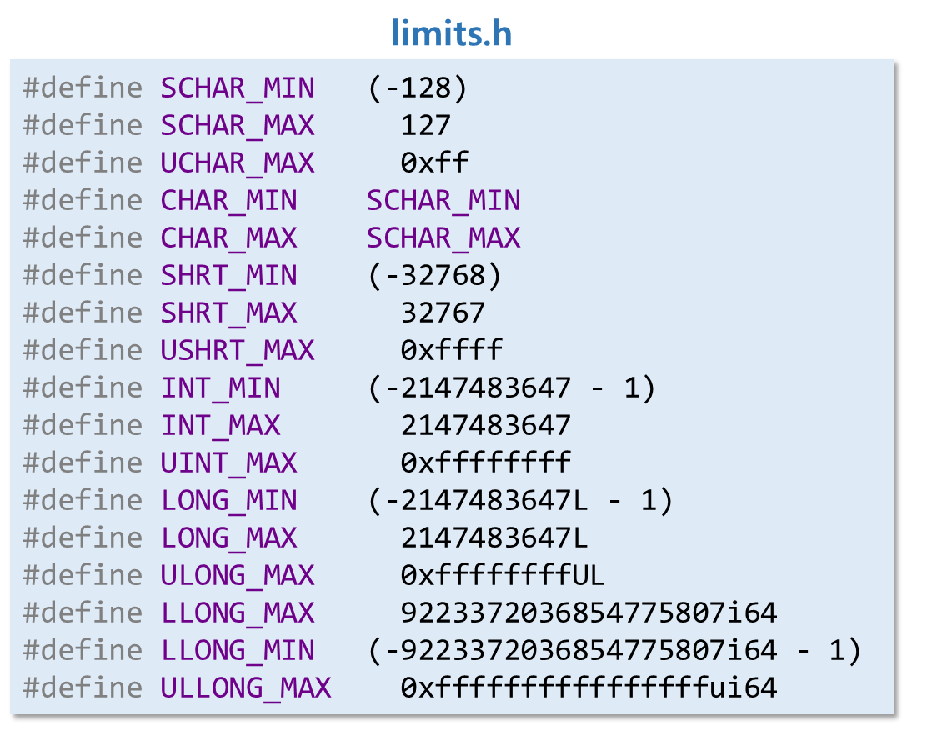
표준 C 라이브러리의 매크로 상수

Slide 40

const 변수
값을 변경할 수 없는 변수
const 변수는 반드시 선언 시 초기화해야 한다.

Slide 41
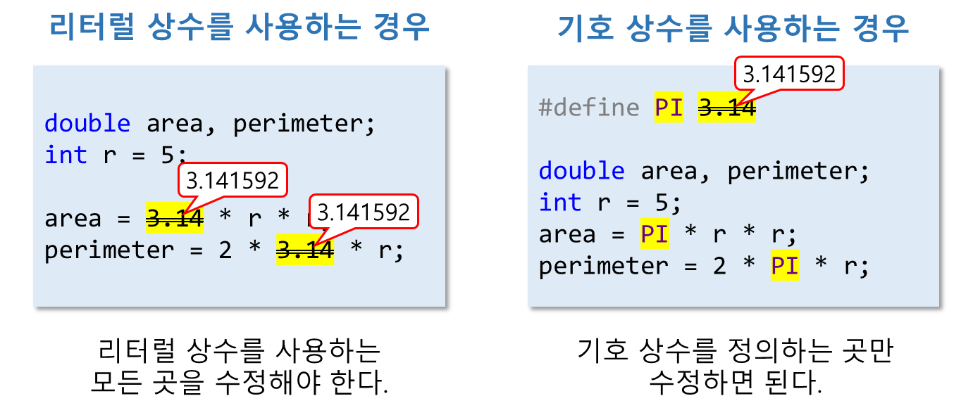
기호 상수를 사용해야 하는 이유 (1/2)
기호 상수를 사용하면 프로그램을 수정하기 쉽다.

Slide 42
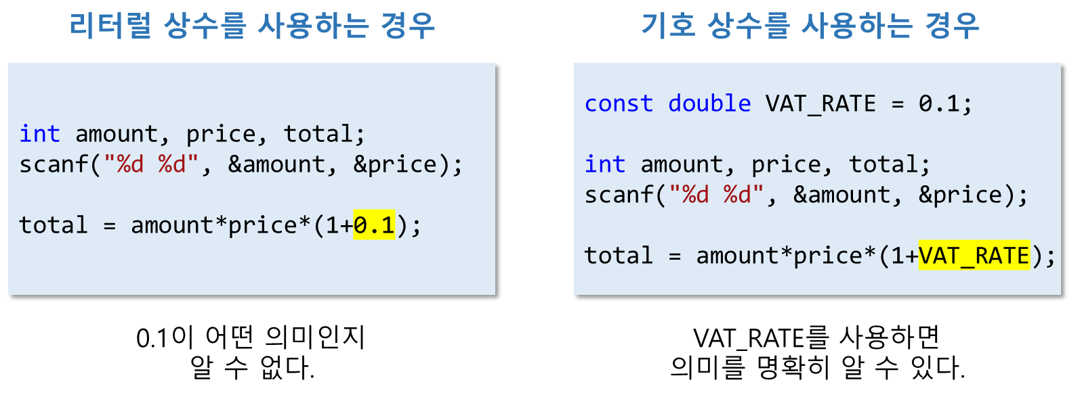
기호 상수를 사용해야 하는 이유 (2/2)
기호 상수를 사용하면 프로그램이 이해하기 쉽다.

